Slide 1

ANUGERAH KUMPULAN INOVATIF DAN KREATIF (KIK) SEMPENA SAMBUTAN HARI KUALITI DAN INOVASI PERHIDMATAN (HKIP) UPM TAHUN 2018 PENERAJU: Pusat Jaminan Kualiti

Slide 2



OBJEKTIF ANUGERAH KIK
Memberi penghargaan dan pengiktirafan kepada pekerja yang terlibat dengan memberi peluang kepada kumpulan KIK menyampaikan idea dan kreativiti
1
Meyakinkan PTJ di UPM bahawa KIK dapat membantu menyelesaikan masalah berkaitan kerja dan seterusnya membuat penambahbaikan secara berterusan;
2

Slide 3


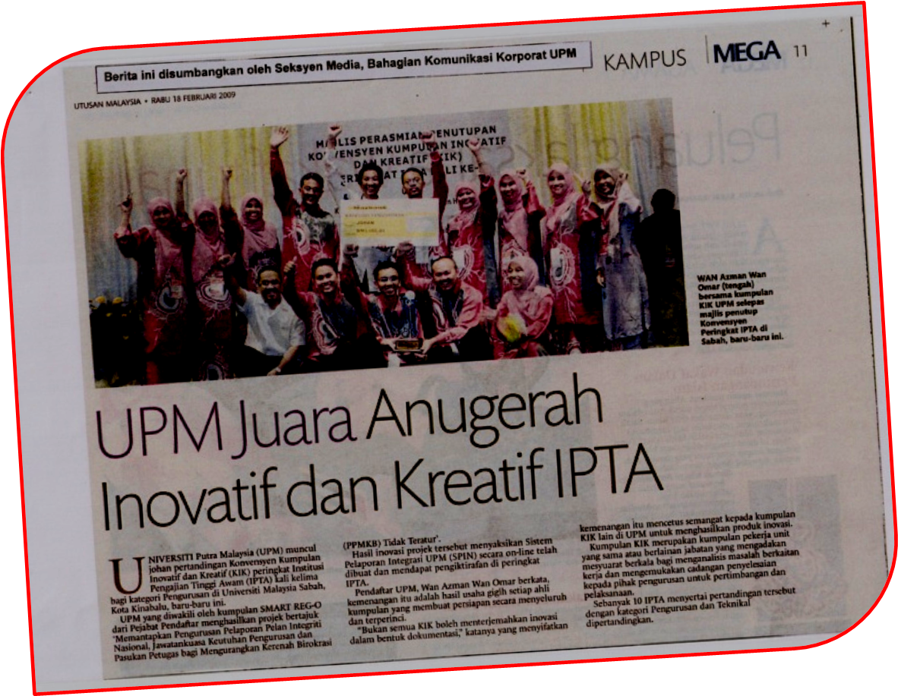
OBJEKTIF ANUGERAH KIK
3
Menjadikan KIK sebagai landasan budaya kerja berkualiti
Mengenalpasti wakil KIK Universiti ke pertandingan KIK di peringkat yang lebih tinggi pada masa akan datang
4

Slide 4



PENYERTAAN ANUGERAH KIK
Penyertaan
Anugerah KIK adalah terbuka kepada semua kumpulan KIK yang diwujudkan di setiap Pusat Tanggungjawab (PTJ) di Universiti Putra Malaysia

Slide 5
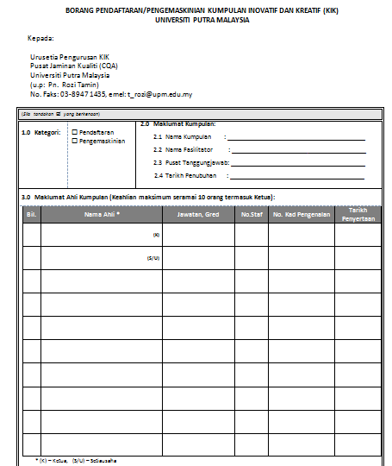
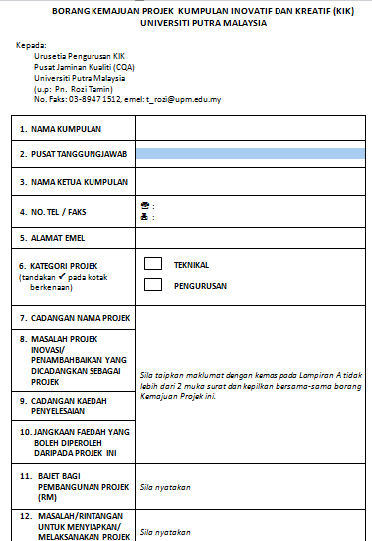
…PENYERTAAN ANUGERAH KIK
1. Borang Pendaftaran/ Pengemaskinian Kumpulan Inovatif dan Kreatif (KIK)
dan
2. Borang Kemajuan Projek KIK UPM

Slide 6
KAEDAH PELAKSANAAN ANUGERAH KIK
Penilaian KIK dibuat berdasarkan
7 kriteria yang telah ditetapkan, selaras dengan kriteria penilaian oleh pihak INTAN, MAMPU dan MPC:
1
Pengenalan Projek
2
Pemilihan projek dan definisi
3
Analisis peluang penambahbaikan
4
Penyelesaian/pelaksanaan kreatif dan inovatif
5
Pemantauan dan penyeragaman
6
Pencapaian dan penciptaan nilai
7
Persembahan projek

Slide 7


…KAEDAH PELAKSANAAN ANUGERAH KIK
Semua KIK PTJ yang berdaftar akan membuat pembentangan projek dalam tempoh yang ditetapkan iaitu 20 minit pembentangan & 5 minit sesi soal jawab.
Projek akan dinilai oleh Fasilitator KIK UPM selaku Panel Penilai berdasarkan tujuh (7) kriteria penilaian yang diguna pakai semasa Konvensyen KIK peringkat Universiti Awam.
Penilaian pada bulan Oktober 2018

Slide 8
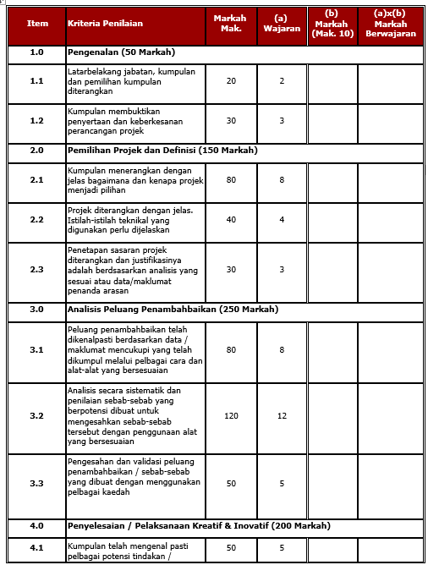
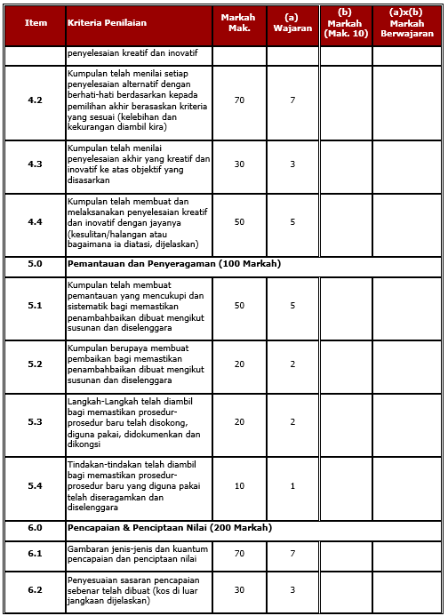
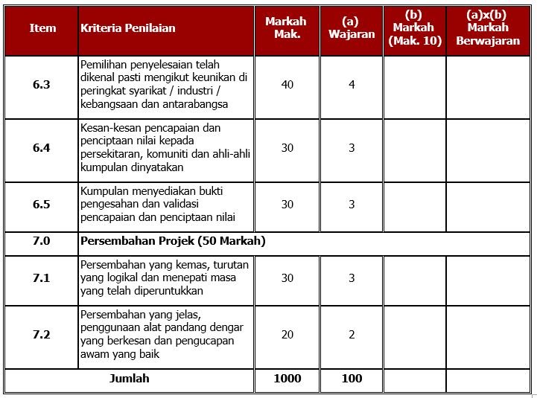
KRITERIA PENILAIAN ANUGERAH KIK
1
2
5
3
7
6
4

Slide 9

PERINCIAN MARKAH ANUGERAH KIK
Pengenalan Projek
1
Pengenalan Projek
2
Pemilihan projek dan definisi
3
Analisis peluang penambahbaikan
4
Penyelesaian/ pelaksanaan kreatif dan inovatif
5
Pemantauan dan penyeragaman
6
Pencapaian dan penciptaan nilai
50 markah
7
Persembahan projek

Slide 10

… PERINCIAN MARKAH ANUGERAH KIK
1
Pengenalan Projek
Pemilihan projek dan definisi
2
Pemilihan projek dan definisi
3
Analisis peluang penambahbaikan
4
Penyelesaian/ pelaksanaan kreatif dan inovatif
5
Pemantauan dan penyeragaman
6
Pencapaian dan penciptaan nilai
Persembahan projek
150 markah
7

Slide 11

… PERINCIAN MARKAH ANUGERAH KIK
1
Pengenalan Projek
2
Pemilihan projek dan definisi
Analisis peluang penambahbaikan
3
Analisis peluang penambahbaikan
4
Penyelesaian/ pelaksanaan kreatif dan inovatif
5
Pemantauan dan penyeragaman
6
Pencapaian dan penciptaan nilai
7
Persembahan projek
250 markah

Slide 12

…KRITERIA PENILAIAN ANUGERAH KIK
1
Pengenalan Projek
2
Pemilihan projek dan definisi
3
Analisis peluang penambahbaikan
Penyelesaian/ pelaksanaan kreatif dan inovatif
Penyelesaian/ pelaksanaan kreatif dan inovatif
4
5
Pemantauan dan penyeragaman
6
Pencapaian dan penciptaan nilai
7
Persembahan projek
200 markah

Slide 13

…KRITERIA PENILAIAN ANUGERAH KIK
1
Pengenalan Projek
2
Pemilihan projek dan definisi
3
Analisis peluang penambahbaikan
4
Penyelesaian/ pelaksanaan kreatif dan inovatif
Pemantauan dan penyeragaman
5
Pemantauan dan penyeragaman
6
Pencapaian dan penciptaan nilai
7
Persembahan projek
100 markah

Slide 14

…KRITERIA PENILAIAN ANUGERAH KIK
1
Pengenalan Projek
2
Pemilihan projek dan definisi
3
Analisis peluang penambahbaikan
4
Penyelesaian/ pelaksanaan kreatif dan inovatif
5
Pemantauan dan penyeragaman
Pencapaian dan penciptaan nilai
6
Pencapaian dan penciptaan nilai
7
Persembahan projek
200 markah

Slide 15

…KRITERIA PENILAIAN ANUGERAH KIK
1
Pengenalan Projek
2
Pemilihan projek dan definisi
3
Analisis peluang penambahbaikan
4
Penyelesaian/ pelaksanaan kreatif dan inovatif
5
Pemantauan dan penyeragaman
6
Pencapaian dan penciptaan nilai
50 markah
Persembahan projek
Persembahan projek
7

Slide 16



KEPUTUSAN PERTANDINGAN ANUGERAH KIK
Keputusan yang dibuat oleh Panel Penilai adalah muktamad dan sebarang rayuan dan bantahan tidak akan dilayan
Keputusan kaedah pelaksanaan/penilaian adalah bergantung kepada status pelaksanaan yang terkini dan boleh dipinda oleh Jawatankuasa Fasilitator KIK UPM

Slide 17

Terima Kasih | Thank You

